Slide 1
Weighit 1회차 라이트닝

Slide 2

PPT PRESENTATION Enjoy your stylish business and campus life with BIZCAM

Slide 3
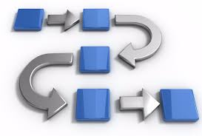
PPT PRESENTATION Enjoy your stylish business and campus life with BIZCAM
내 맘대로 정의한 5 step 개발 단계

Slide 4
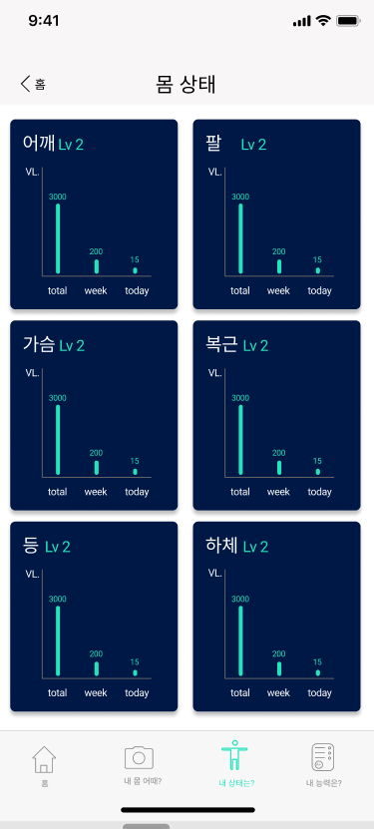
PPT PRESENTATION Enjoy your stylish business and campus life with BIZCAM
Step 1: 피그마를 만들라
참 쉽쥬?

Slide 5
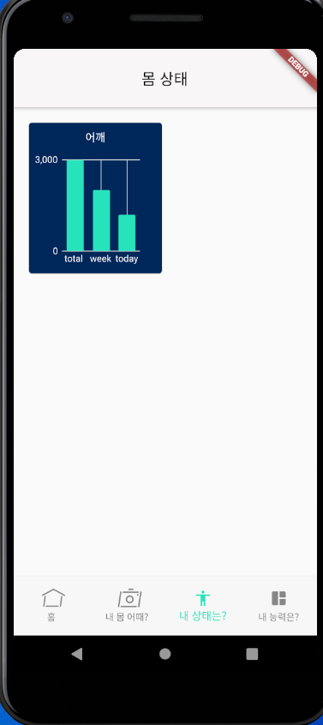
PPT PRESENTATION Enjoy your stylish business and campus life with BIZCAM
Step 2: 일단 하나의 widget을 hard coding 하라

Slide 6
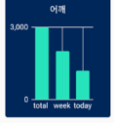
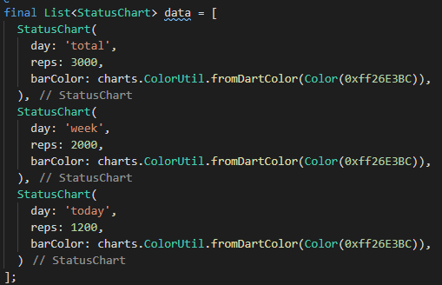
PPT PRESENTATION Enjoy your stylish business and campus life with BIZCAM
Step 2: 일단 하나의 widget을 hard coding 하라
그러면서 어떤 정보들이 필요한지 본다.
Ex) 아 여기선 우리가 각 bar graph마다 3개의 integer value가 필요하구나
그리고 이에 대한 정보가 부위 별로 6개 있어야 하구나.
따라서 부위 별로 3개의 integer list를 만들어서, 그 list의 index를 각 부위에 적용시키면 되겠구나.
Tip) 만약 고정된 개수의 차트가 아니라면 어떻게 스트림으로 받아와서 .toList()를 통해서 변환시킬지도 이 단계에서 생각해야 함

Slide 7
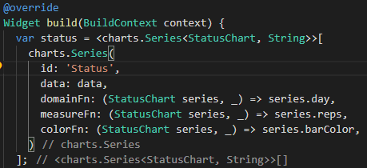
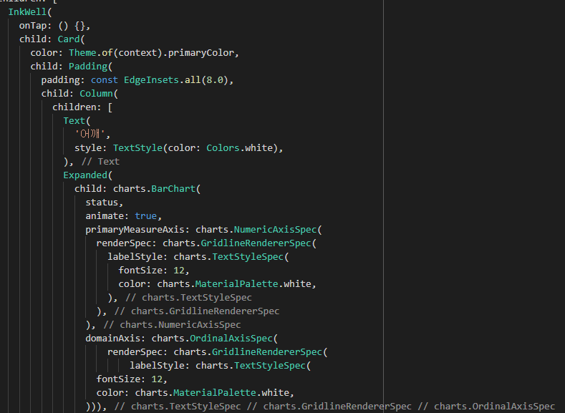
PPT PRESENTATION Enjoy your stylish business and campus life with BIZCAM
Step 2: 일단 하나의 widget을 hard coding 하라
그 다음 어떤 방식으로 우리가 입력한 값들과 객체들이 해당 widget을 만드는지 확인한다.
Ex) 위에서 define한 List<StatusChart>가 이 Chart.series의 data field에 들어 가는구나,
위에서 정의한 status가 최종적으로 charts.BarChart란 곳의 child로 들어 가는구나.
참 쉽쥬?

Slide 8
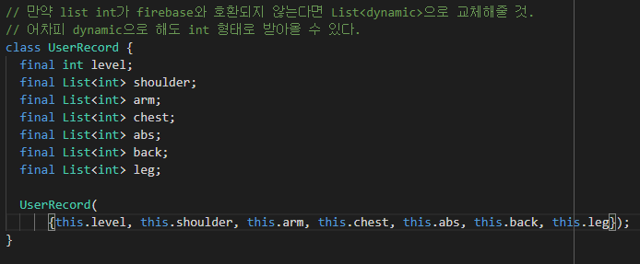
PPT PRESENTATION Enjoy your stylish business and campus life with BIZCAM
Step 3: 원하는 형태의 class를 선언 후 data format을 정해라
만약 step 2.에서 우리가 받아올 정보가 정확히 6개가 아니라 dynamic length를 가졌다면,
다른 형태 (e.g. 차라리 3개의 integer variable이 들어 있는 class variable을 만들어서,
후에 .toList() method를 사용해서 만들었을 것)의 class가 나왔을 것

Slide 9
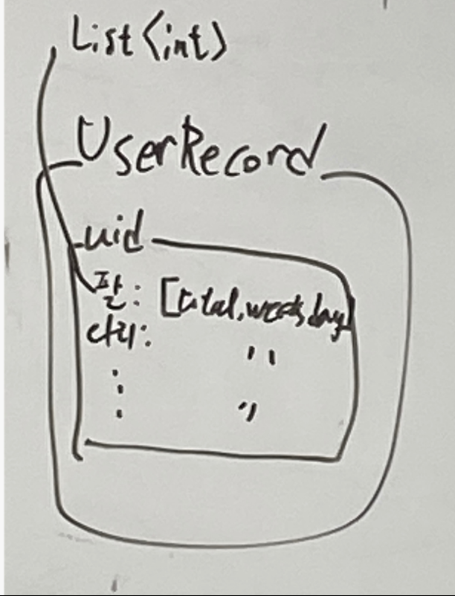
PPT PRESENTATION Enjoy your stylish business and campus life with BIZCAM
Step 3: 원하는 형태의 class를 선언 후 data format을 정해라
Tip) 이 단계에서 이 class의 구조와 정확히 대응하는 firebase collection과 document의 형식과, document내에 각 필드의 타입을 정해주는 것이 좋다.

Slide 10
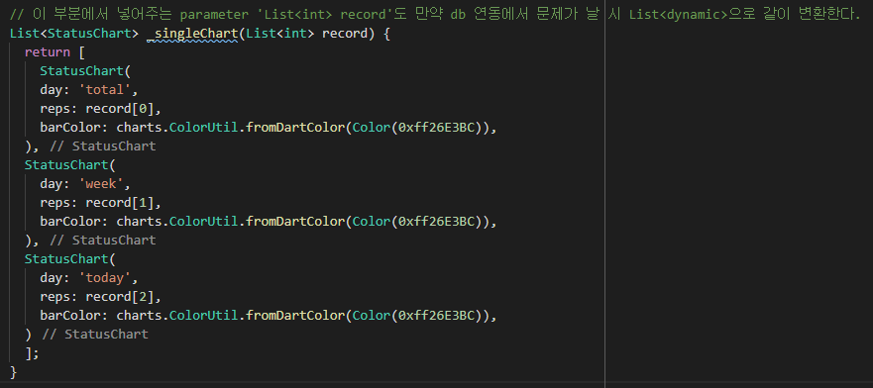
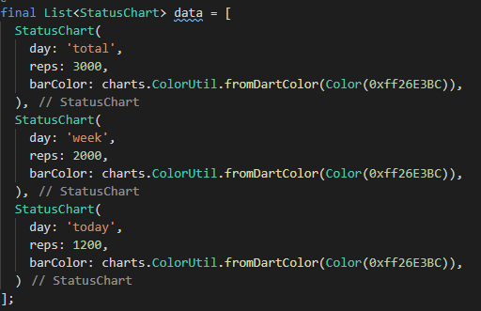

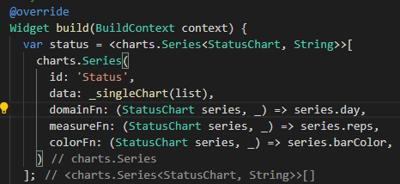
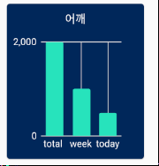
PPT PRESENTATION Enjoy your stylish business and campus life with BIZCAM
Step 4:
Step 2에서 하드 코딩했던 하나의 widget을 우리가 만든 class variable을 이용해서 조작하는 메소드를 정립한다.
<- 확인용 더미 데이터

Slide 11
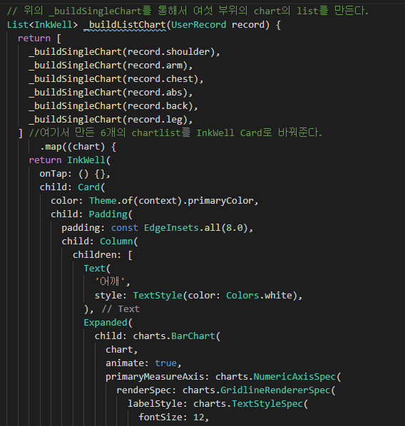
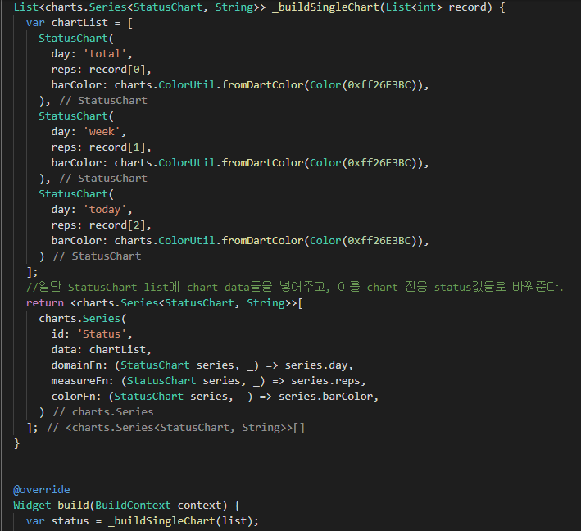
PPT PRESENTATION Enjoy your stylish business and campus life with BIZCAM
us를 정의해주는 메소드
Step 5:
계속 코드를 적절한 메소드로 치환해가며 코드를 깔끔하게 정리하면서 우리가 지정해준 class variable을 사용할 수 있게 메소드를 추가한다
^유저 레코드를 넣으면 부위 별로 chart를 만들어서 최종적으로
List<InkWell>을 만들어주는 코드.
이렇게 메소드를 정리하면…..
^ 하나의 chartstatus를 정의해주는 메소드

Slide 12
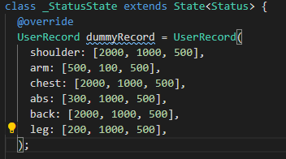
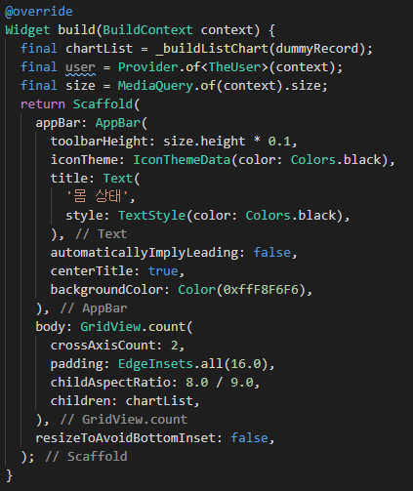

PPT PRESENTATION Enjoy your stylish business and campus life with BIZCAM
us를 정의해주는 메소드
우리가 정의한 UserRecord class를 dummy로 하나 만들고..
Tip) 이 때 run 하는게 이 과정 중 제일 쫄림
이렇게 간소화된 build function에 이 dummy로 만든 chartList하나를 만들고 GridView에 넣어주면….

Slide 13
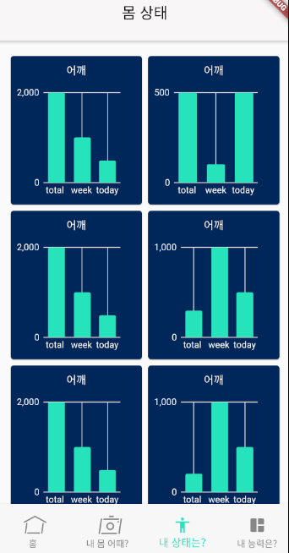

Slide 14
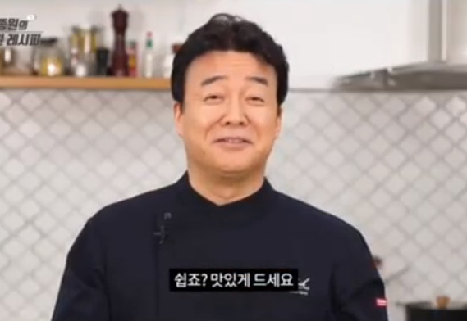

Slide 15
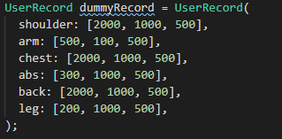

그 이후…
이젠 간단하다. 이 하드코딩된 UserRecord variable을 Firebase document로 바꾸고 테스팅 한번하고,
그 다음은 203호에 오세요.
이 과정이 중요한 이유
자기 정의 class를 사용하지 않으면, 이 중간에 step들(특히 2~4)이 없어지고,
Figma 말곤 아무것도 없는 상태에서 Firebase snapshot을 Streamprovider나 Streambuilder로 가져오는 과정까지의 코드를 한번에 작성해야 하기 때문에 중간에 내가 현재 어디를 하고 있는지 잊게 된다.
또한 우여곡절 끝에 만들어도 에러가 나면 이 긴 과정 중 어디에서 에러가 난 건지 찾기가 매우 힘들다.
따라서 Firebase를 한번에 연결하려고 하지 말고, 처음부터 천천히 마치 초보단계의 자바 프로그래밍 과제를
하듯이 최대한 하드코딩을 해놓고, 로직을 하나씩 검증하고 연동하고, 하나씩 검증하고 연동하는 것이 도움이 된다.

Slide 16
질
문

